Slide 1

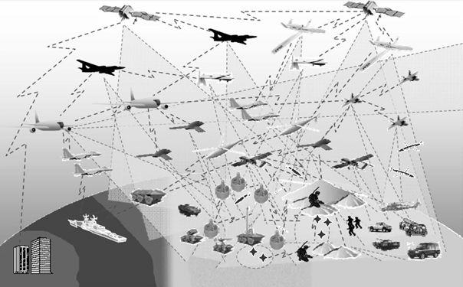
南京航空航天大学
Nanjing University
of Aeronautics and Astronautics
飞行器信息融合理论及应用
教师：刘海颖
电话：13951716495
Email: liuhaiying@nuaa.edu.cn

Slide 2
第五章 检测融合
5.0 检测融合概述
5.1 假设检验及检测融合策略
5.2 并行结构分布式检测融合
5.3 串行结构分布式检测融合
5.4 树形结构分布式检测融合

Slide 3
5.0 检测融合概述
为什么要多传感器？
利用单个传感器的检测缺乏多源、多维信息的协同利用、综合评价，不能充分考虑检测对象的系统性和整体性。
多传感器检测→多信息源→融合
按融合的目的
检测融合
估计融合
属性融合

Slide 4
5.0 检测融合概述
检测融合概念
多传感器检测融合就是将来自多个不同传感器的观测数据或判决结果进行综合，从而形成一个关于同一环境或事件的更完全、更准确的判决。
是信息融合理论中的一个重要研究内容。

Slide 5
5.0 检测融合概述
检测融合的目的:
  消除单个或单类传感器检测的不确定性
  提高检测系统的可靠性
  改善检测性能
  更实用

Slide 6
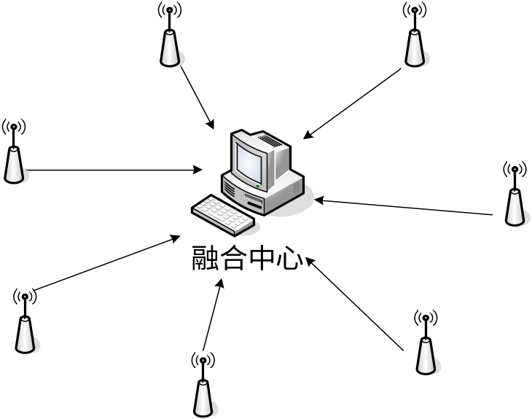
5.0 检测融合概述
——检测融合系统分类
多传感器检测融合系统由多个传感器及融合中心构成。
MCU
sensor 1
sensor 2
…
sensor n
能量供给单元
例子：建筑火灾检测：烟雾传感器、温度传感器，一个采集单元；每个房间采集的信息直接传送至监控中心，也可以对采集信息处理后，将报警信息传送至监控中心。

Slide 7
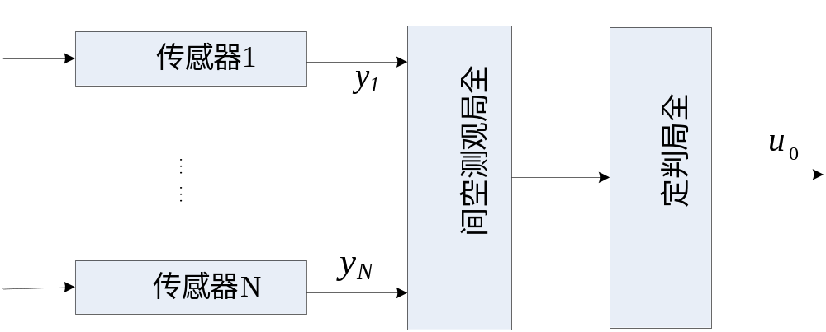
5.0 检测融合概述
——检测融合系统分类
融合系统的融合方式分为集中式和分布式
集中式：各传感器对同一目标或现象进行独立观测，并将观测数据直接传送至融合中心。融合中心再借助一定的准则或算法，对各传感器的观测数据进行配准、关联、相关、估计，给出融合结果。

Slide 8
5.0 检测融合概述
——检测融合系统分类
集中式检测融合系统特点
优点：
融合中心数据全面
最终判决结果理论置信度高
缺点：
数据量大，通信带宽要求高
信息处理时间长
融合中心负荷大

Slide 9
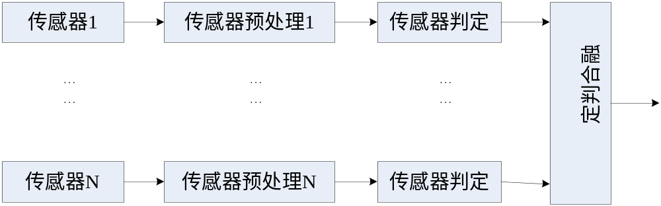
5.0 检测融合概述
——分布式检测融合系统
分布式：各传感器首先基于自己的观测进行判决，然后将判决结果传输到融合中心，融合中心根据所有传感器的判决进行检验，形成最终判决。

Slide 10
5.0 检测融合概述
——分布式检测融合系统
分布式检测融合系统特点
优点：
数据传输量小，通信带宽要求低
分布式计算，融合效率高
融合中心负荷小
缺点：
缺乏相互之间的关联
数据损失大
分布式检测结构是目前多传感器检测的主要结构模型

Slide 11
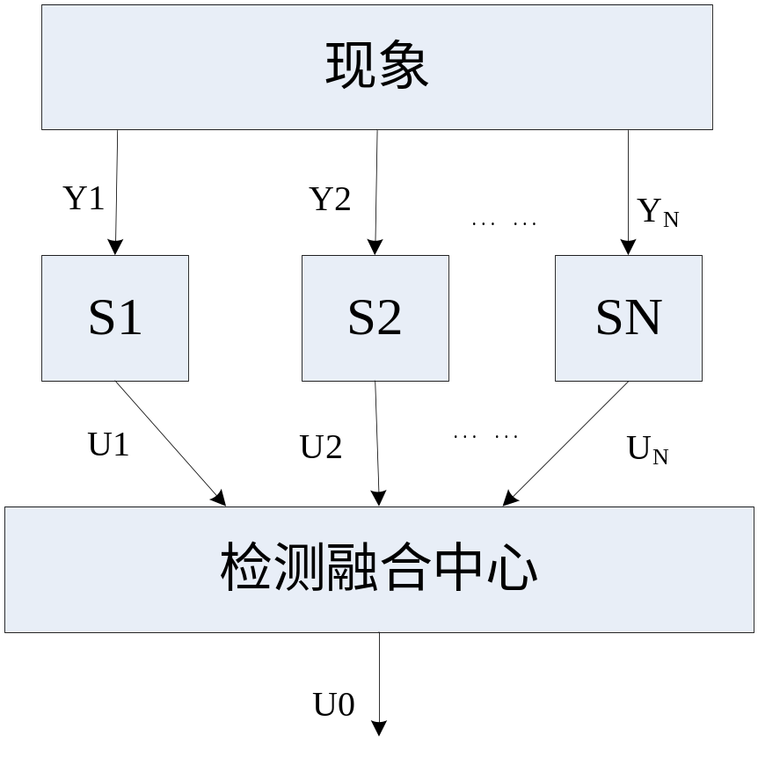
5.0 检测融合概述
——分布式检测融合系统结构
并行结构
串行结构
树形结构

Slide 12
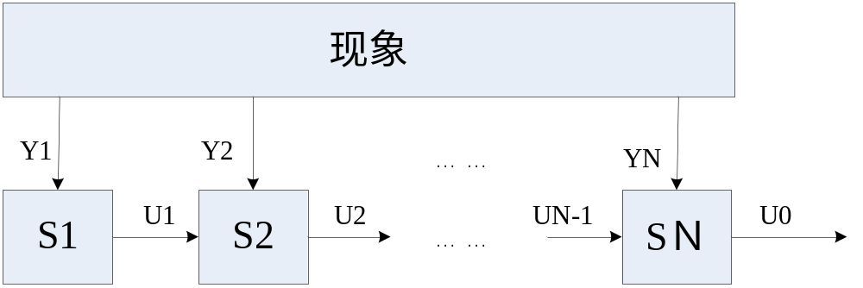
5.0 检测融合概述
——分布式检测融合系统结构
串行结构

Slide 13
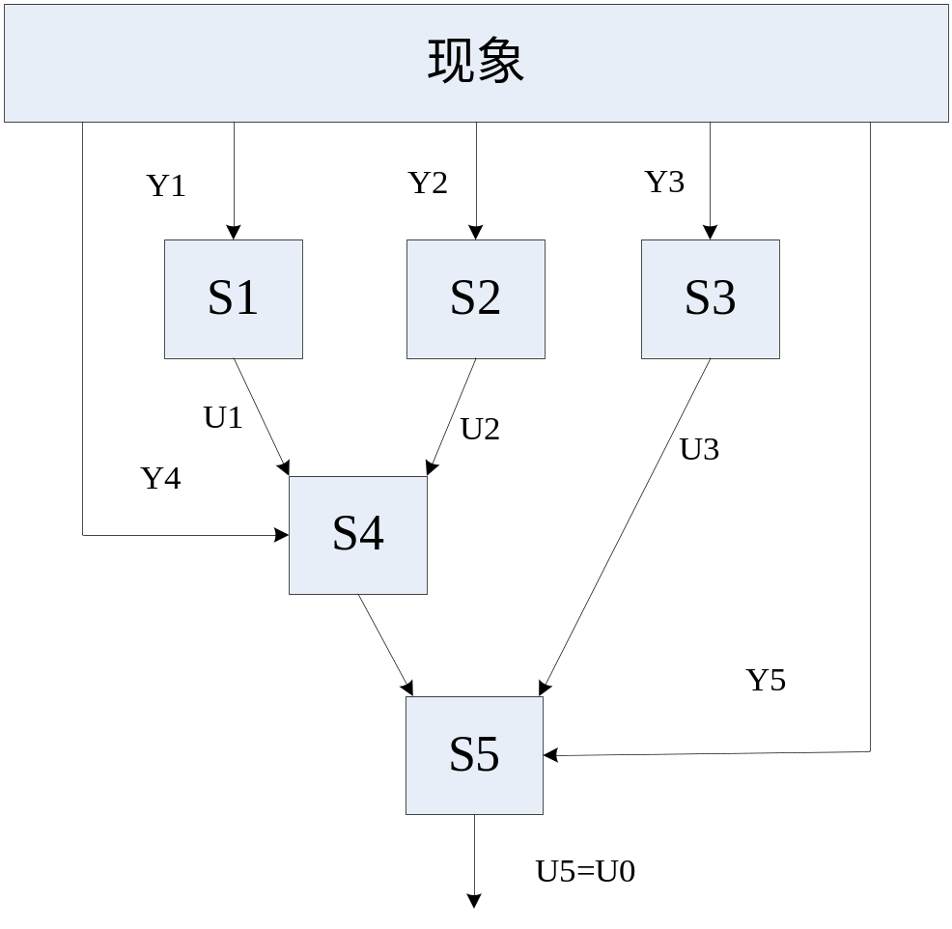
5.0 检测融合概述
——分布式检测融合系统结构
树形结构

Slide 14
第五章 检测融合
5.0 检测融合概述
5.1 假设检验及检测融合策略
5.2 并行结构分布式检测融合
5.3 串行结构分布式检测融合
5.4 树形结构分布式检测融合

Slide 15
5.1 假设检验及检测融合策略
——假设检验
1.假设检验问题？
给定一组假设H_{i} (i=0,1,…,m-1) ，通过对已有的数据集y进行处理，确定当前哪一个假设H_{i} 成立，从而作出决策D_{j}
对于只存在两种假设(H₀, H₁)的检测问题，称为二元假设检验问题
对于多假设问题，如何根据已有数据集y得到的最优决策结果D_{x}，称为最优决策策略问题

Slide 16
5.1 假设检验及检测融合策略
——假设检验
例如：
1.雷达监视区内是否存在目标？
H₀——无目标
H₁——有目标
2.抛硬币，哪（正、反）面朝上？
H₀——正面
H₁——反面

Slide 17
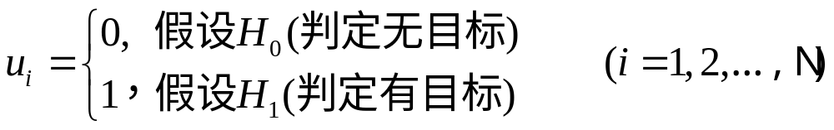
5.1 假设检验及检测融合策略
——二元假设检验
考虑最简单的并行分布式二元假设检验问题：
例如，雷达监视区内是否存在目标？
解：设每个传感器的决策值 u_{i}为二元值，定义如下：
P(H₀)=P₀ 和 P(H₁)=P₁分别为H₀和H₁出现的先 验概率，且 P₀ +P₁=1。

Slide 18
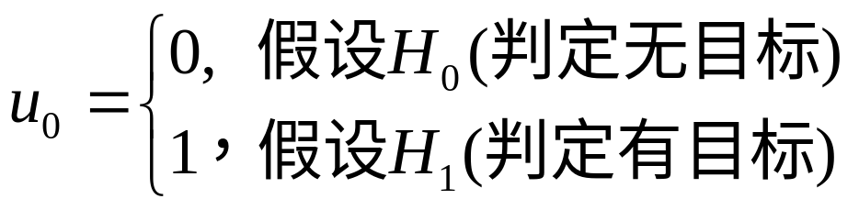
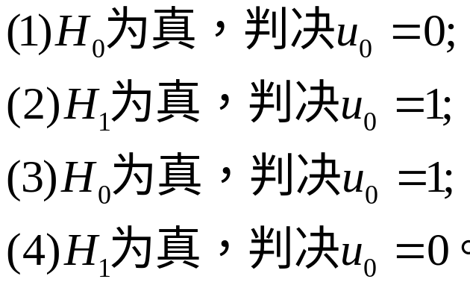
5.1 假设检验及检测融合策略
——二元假设检验
将所有雷达的判决结果u_{i}(i=0,1,…,n)输入融合中心，做出最后判决u₀：
最终判决结果有四种可能性：
√
√
×
×

Slide 19
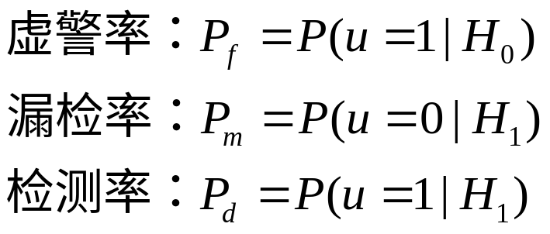
5.1 假设检验及检测融合策略
——二元假设检验
其中：（3）为第一类错误，称为虚警，即没有目标而判决有目标；（4）为第二类错误，称为漏检，即有目标而判决没有目标。定义几个概率：
多传感器检测融合的目的就是尽量降低漏检率和虚警率。

Slide 20
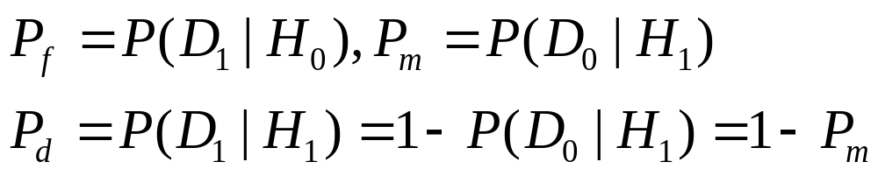
5.1 假设检验及检测融合策略
——二元假设检验
对于一般的多源检测数据融合问题，数据集y可能是标量或多维向量。将数据空间划分为如下两个区域：
R₀：接受区，认为假设H₀ 成立而作出决策 D₀
R₁：拒绝区，认为假设 H₁成立而作出决策 D₁
因此所得概率为：

Slide 21




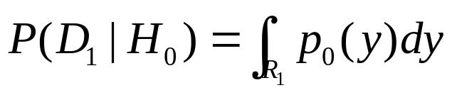
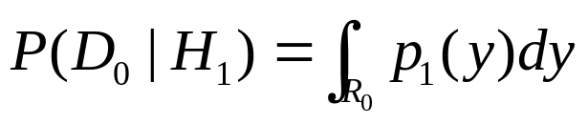
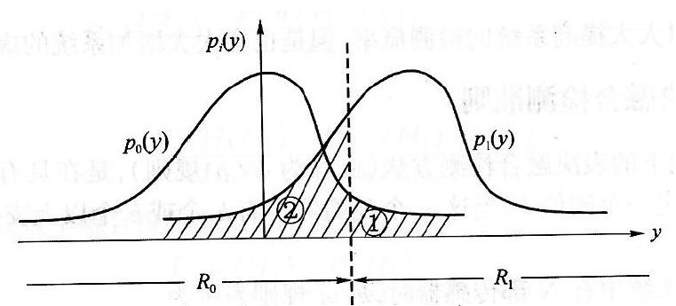
5.1 假设检验及检测融合策略
——二元假设检验
假设 、 分别为y关于 和 的条件概率密度，则虚警和漏检概率分别为：

Slide 22
5.1 假设检验及检测融合策略
——检测融合策略
融合中心如何根据各传感器的决策值得到最终决策结果？
常见融合策略
1 “与”融合检测准则
2 “或”融合检测准则
3 表决融合检测准则
4 最大后验概率融合检测准则
5 Neyman-Pearson融合检测准则
6 贝叶斯融合检测准则
7 最小误差概率准则

Slide 23
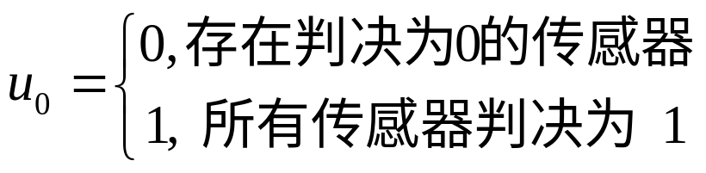
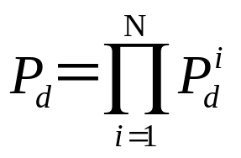
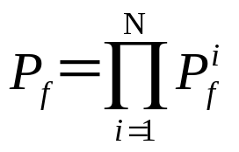
5.1 假设检验及检测融合策略
——“与”融合检测准则
“与”融合检测准则为：
系统的检测概率和虚警概率分别为：
可大大降低系统的虚警概率，但系统检测概率也随之降低。

Slide 24
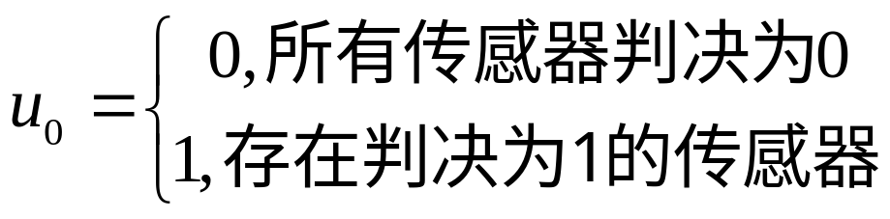
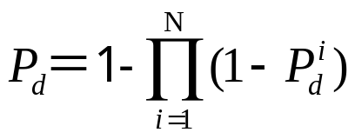
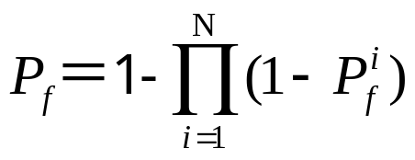
5.1 假设检验及检测融合策略
——“或”融合检测准则
“或”融合检测准则为：
系统的检测概率和虚警概率分别为：
可大大提高系统的检测概率，但系统虚警概率也会随之提高。

Slide 25
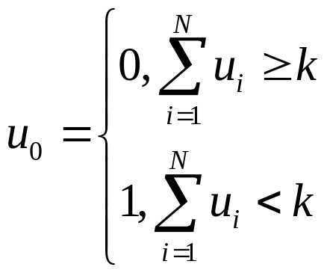



5.1 假设检验及检测融合策略
——表决融合检测准则
在具有n个传感器的检测网络中，设定一个阈值k，当存在k个以上的传感器支持某一假设时，则判定该假设成立。融合准则如下：
其中， 。当 时，为“与”方法；
当 时，为“或”方法。

Slide 26
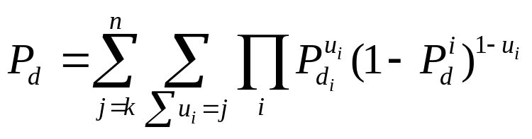
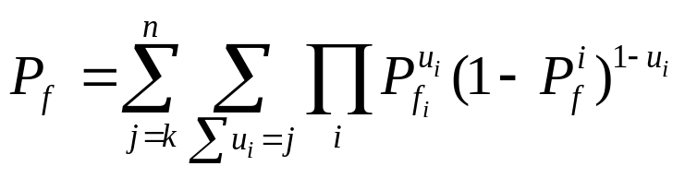
5.1 假设检验及检测融合策略
——表决融合检测准则
系统的检测概率和虚警概率分别为：
该准则下k的取值很关键，应该在满足一定虚警率的前提下尽可能提高检测率，或在两者之间进行权衡，与实际要求有关。

Slide 27



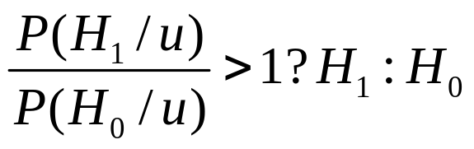
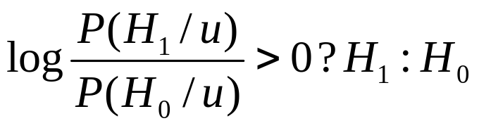
5.1 假设检验及检测融合策略
——最大后验概率融合检测准则
根据已有数据，选择最有可能产生该数据的假设。令 表示在给定全局观测u的前提下， 为真的概率，则取对应于 的一个假设。融合规则为：
两边取对数可得另外一种形式：

Slide 28
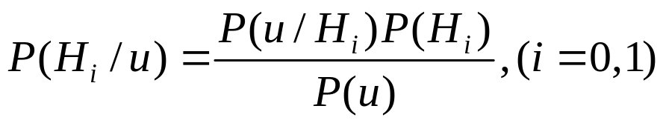
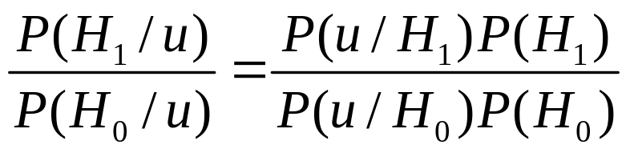
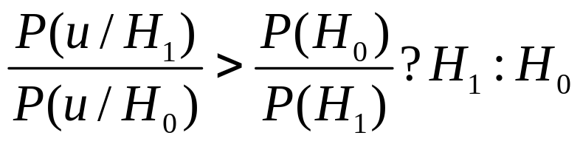
5.1 假设检验及检测融合策略
——最大后验概率融合检测准则
应用贝叶斯法则：
故：
从而最大后验概率融合检测准则也可写为：

Slide 29
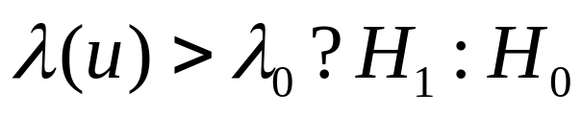
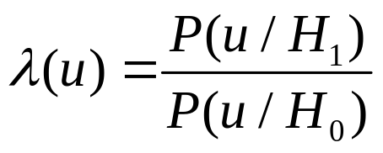
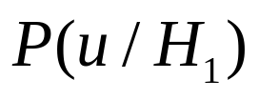
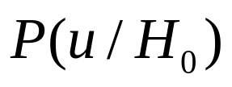
5.1 假设检验及检测融合策略
——最大后验概率融合检测准则
一般表示为：
定义为似然比。
、 为似然函数。
因此，式 也称为似然比检验。

Slide 30
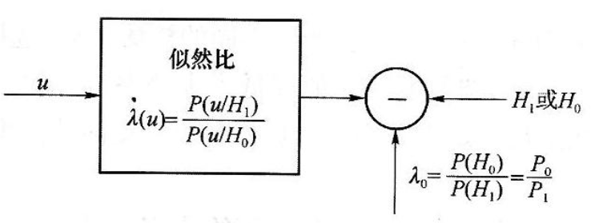
5.1 假设检验及检测融合策略
——最大后验概率融合检测准则
似然比是假设检验理论中的重要概念，最优处理器由两个基本部分组成，一是似然比计算装置，二是门限装置。
似然比检验检测系统如下图所示：

Slide 31
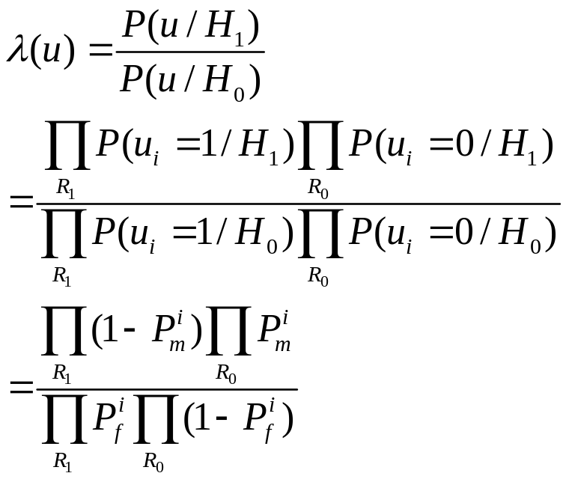
5.1 假设检验及检测融合策略
——最大后验概率融合检测准则
以上给出的是最大后验概率准则的一般原理，下面推导分布式多传感器检测系统中基于最大后验概率准则的融合检测原理。

Slide 32
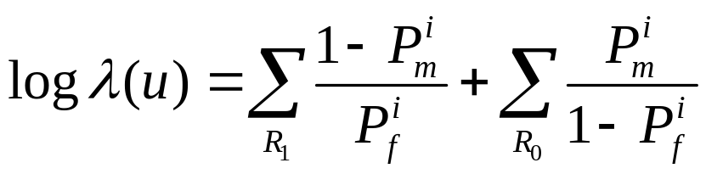

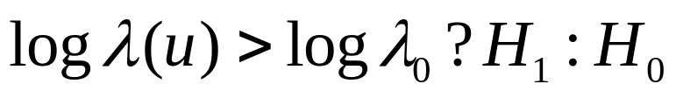
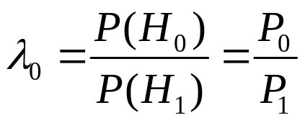
5.1 假设检验及检测融合策略
——最大后验概率融合检测准则
将以上连乘式转化为连加式，两边取对数得：
由 取对数后可得：
且

Slide 33
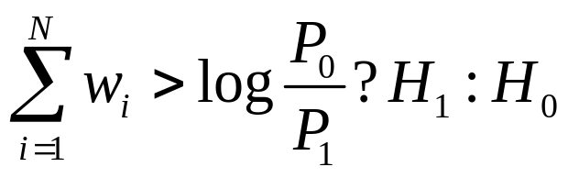
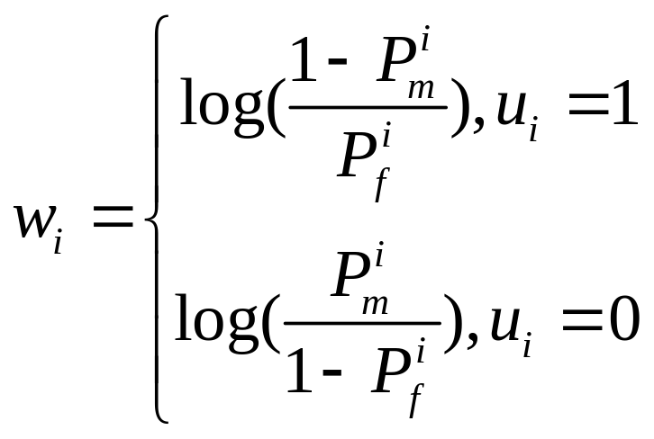
5.1 假设检验及检测融合策略
——最大后验概率融合检测准则
由此得到N个传感器融合的最大后验概率融合检测准则为：
其中：

Slide 34
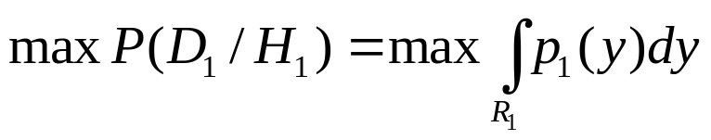
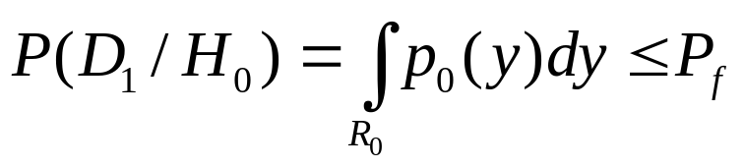
5.1 假设检验及检测融合策略
——Neyman-Pearson融合检测准则
该融合准则的基本原则是在假定虚警概率不超过某个特定上限的前提下，使检测概率最大。即通过选择y空间的R₁ 区来解决以下问题：
Neyman-Pearson引理可精确表达寻找R₁的策略。

Slide 35
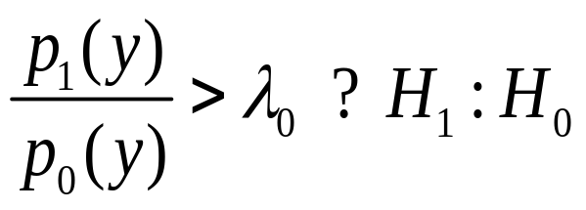
5.1 假设检验及检测融合策略
——Neyman-Pearson融合检测准则
Neyman-Pearson引理
对于二元假设检验问题，两个假设分别为H₀和H₁，已知其密度 P₀(y) 和 P₁(y) 。那么对于虚警概率 P(D₁/H₀) ≤ P_{f}(P_{f}>0) ，具有最大检验概率P_{d}的区域 R₁可由似然比检验得到
其中λ₀ 是P_{f} 的函数。在非实际情况下,如果 P_{f} = 0，那么总是选择 H₀，除非当 P₀(y) = 0时，才选择 H₁

Slide 36
5.1 假设检验及检测融合策略
——Neyman-Pearson融合检测准则
λ₀值的确定
对于给定值 P_{f}，应满足：
显然，Neyman-Pearson准则不需要各个假设的先验概率。

Slide 37
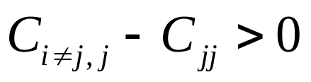
5.1 假设检验及检测融合策略
——贝叶斯融合检测准则
在最大后验概率融合检测准则中，虚警和漏检两类错误都没有特殊加权，相当于假定它们是同等危险的。
贝叶斯融合检测准则对每一个检测结果分配相应的代价值，基于假设概率得到平均总代价，检测策略是使平均总代价最小。
令C_{ij} 表示当假设 H_{j}成立时作出决策 D_{i} 的代价，假设错误决策的代价大于正确决策代价，即满足：

Slide 38
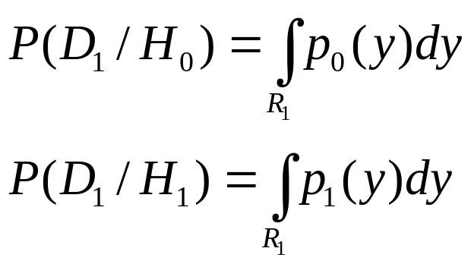
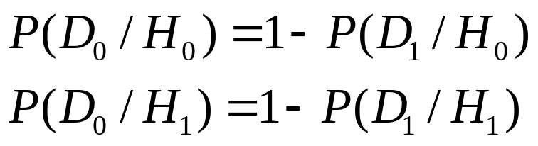
5.1 假设检验及检测融合策略
——贝叶斯融合检测准则
平均总代价为：
由于
且

Slide 39
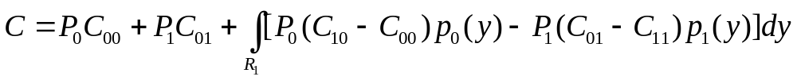
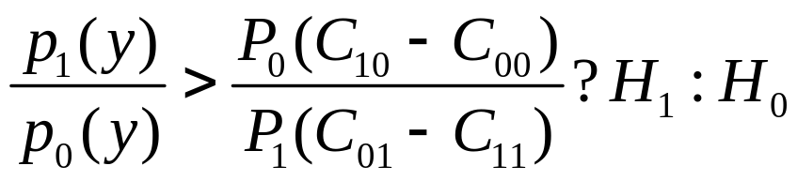
5.1 假设检验及检测融合策略
——贝叶斯融合检测准则
代入可得平均代价函数如下：
根据假设条件，要使积分值最小，应使积分项小于0，即满足：
因此得贝叶斯判决准则为：

Slide 40
5.1 假设检验及检测融合策略
——贝叶斯融合检测准则
关于门限的讨论
按贝叶斯准则与按最大后验概率准则得到的检测系统只是门限不同，而当代价的选取满足 C₁₀ - C₀₀ = C₀₁ - C₁₁ 时，最大后验准则时贝叶斯准则的特例
C₁₀-C₀₀大，即虚警引起的损失大，则门限应取大一些，使虚警出现的可能性小一点；反之亦然
C₀₁-C₁₁大，即漏警引起的损失大，则门限应取小一些，使漏警出现的可能性小一点；反之亦然

Slide 41
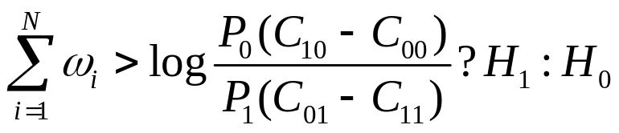

5.1 假设检验及检测融合策略
——贝叶斯融合检测准则
因此，给定n个传感器，贝叶斯融合检测准则为：
其中：

Slide 42
5.1 假设检验及检测融合策略
——贝叶斯融合检测准则
贝叶斯融合检测准则是多传感器系统优化决策的主流技术，是发展最早的融合方法，也是迄今为止理论上最完整的信息融合方法。在各种先验概率及各种错误决策的代价已知的情况下，贝叶斯方法是最优的方法。
但是该方法运算量较大，制约了它的应用。

Slide 43
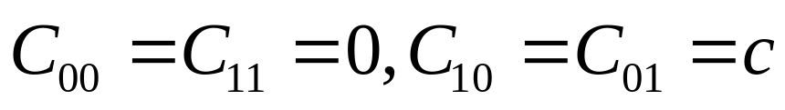

5.1 假设检验及检测融合策略
——最小误差概率准则
在某些场合，对两类错误没有特殊的区别，令所有误差的代价函数最小也是一个合理的准则。即令：
那么代价函数式变为：
其中， 为误差概率。

Slide 44

5.1 假设检验及检测融合策略
——最小误差概率准则
因此，最小误差概率准则为：
与最大后验概率准则表达式完全相同。

Slide 45
第五章 检测融合
5.0 检测融合概述
5.1 假设检验及检测融合策略
5.2 并行结构的分布式检测融合
5.3 串行结构的分布式检测融合
5.4 树形结构的分布式检测融合

Slide 46
5.2 并行结构分布式检测融合
——系统描述
并行分布式检测融合系统
假设分布式并行检测融合系统：由融合中心及N个传感器构成。每一个局部传感器基于自己的观测值y_{i} 完成同一个决策任务，之后将决策值u_{i} 传送到融合中心。融合中心的任务是根据接收到的局部决策，利用最优融合规则，作出最终决策u₀
现象
y₁
y₂
…
y_{n}
传感器1
传感器2
传感器n
u₁
u₂
u₁
u_{n}
融合中心
u₀

Slide 47
5.2 并行结构分布式检测融合
——系统描述
记第k个传感器观侧量 的条件概率密度函数为 。记第k个传感器的检测及虚警概率 。融合系统的检侧及虚警概率分别记为
给定先验概率 ，并用 表示当Hj为真，而判断为Hi时所需付出的代价，则融合系统的Bayer风险可以表示为

Slide 48

5.2 并行结构分布式检测融合
——系统描述
由于
则对式（5-2-1）整理可得
在实际应用中，做出一个错误判决通常比做出正确判决要付出较多代价。因此假设
则意味着

Slide 49
5.2 并行结构分布式检测融合
——系统描述
由于
容易证明
将式(5-2-4)、式(5-2-5)代人式(5-2-23)，则融合系统的Bayes风险可进一步表示为

Slide 50
5.2 并行结构分布式检测融合
——系统描述
显然，融合系统的Bayes风险是由融合中心及各个传感器的判决规则共同决定的。
记第i个传感器的判决规则为
记融合中心判决规则（融合规则）为
则最优分布式检测系统的优化目标，就是寻求一个系统判决规则 使得融合系统的Bayes风险 取得最小值。

Slide 51
5.2 并行结构分布式检测融合
——最优分布式检测的必要条件
融合系统检测性能的优化问题，涉及融合中心及各个传感器判决规则的联合最优化，即全局最优化问题。这一全局最优化问题可以分两步来解决。
首先，假设各个传感器的判决规则已经确定，可以求出融合中心的最优融合规则。
其次，假设融合规则已经确定，可以求出各个传感器的最优判决规则。
联合求解融合中心及各个传感器的最优判决规则，就可获得使系统Bayes风险达到最小的最优系统判决规则。

Slide 52

5.2 并行结构分布式检测融合
——最优分布式检测的必要条件
定理5.2.1 假设各个传感器的判决规则已经确定，则使系统Bayes风险达到最小的最优融合规则为
其中， 为融合中心观测量的似然比，即
； 为判决门限。

Slide 53

5.2 并行结构分布式检测融合
——最优分布式检测的必要条件
定理5.2.2 假设融合规则已经确定，则使系统Bayes风险达到最小的各传感器最优判决规则为
其中

Slide 54
5.2 并行结构分布式检测融合
——最优分布式检测的必要条件
为了使系统性能达到最优，可以根据定理5.2.1及定理5.2.2联合求解最优融合规则及各个传感器的最优判决规则。
根据定理5.2.1及定理5.2.2看出，最优融合规则及最优传感器判决规则是耦合的。
由于最优传感器判决规则不是似然比门限判决，因此求解最优系统判决规则非常困难。但是，在各个传感器观测独立的条件下，最优传感器判决规则可简化为简单的似然比门限判决。
则为了获得最优系统判决规则，就仅需联合求解最优融合规则及各个传感器的最优判决门限。

Slide 55
5.2 并行结构分布式检测融合
——传感器观测独立条件下的最优分布式检测
定义5.2.1 给定一个融合规则，如果对于任意的 ，该融合规则均满足
则称该融合规则是单调的。
定理5.2.3 最优融合规则的单调性：假设融合系统中各个传感器的观测相互独立，且
满足 ，则由定理5.2.1给出的最优融合规则是单调的。

Slide 56


5.2 并行结构分布式检测融合
——传感器观测独立条件下的最优分布式检测
定理5.2.4 假设融合系统中各个传感器的观测相互独立，则对于任意给定的单调融合规则，使系统检测性能达到最优的传感器判决规则为

Slide 57
5.2 并行结构分布式检测融合
——传感器观测独立条件下的最优分布式检测
根据定理5.2.4可以看出，在各个传感器观测独立的条件下，最优传感器判决规则可简化为似然比门限判决。
这样，为了获得最优系统判决规则，就仅需根据定理5.2.1及定理5.2.4联合求解最优融合规则及各个传感器的最优判决门限。
由于最优融合规则及最优传感器判决门限是藕合的，因此需要采用数值迭代算法进行求解。

Slide 58

5.2 并行结构分布式检测融合
——实例计算
例题5.2.1 考虑两个简单的分布式检测融合系统。系统1由融合中心及两个传感器构成。系统2由融合中心及三个传感器构成。假设融合系统中各个传感器观测量相互独立，且服从Gauss分布。
融合系统的性能优化准则采用最小错误概率准则，即 。最优融合规则及最优传感器判决门限采用5.2.3节给出的数值迭代算法进行求解。

Slide 59


5.2 并行结构分布式检测融合
——实例计算

Slide 60


5.2 并行结构分布式检测融合
——实例计算

Slide 61
第五章 检测融合
5.0 检测融合概述
5.1 假设检验及检测融合策略
5.2 并行结构的分布式检测融合
5.3 串行结构的分布式检测融合
5.4 树形结构的分布式检测融合

Slide 62

5.3 串行结构分布式检测融合
——系统描述
设分布式串行检测融合系统由N个传感器构成。各个传感器按串行结构连接且对同一目标进行观测。第一个传感器直接根据其观测量yi进行判决，并将其判决u1传送至第2个传感器。第i个传感器根据其观测量yi及前一个传感器的判决进行假设检验，并将其判决结果ui传送至下一个传感器。最后一个传感器的判决为融合系统的最终判决。

Slide 63
5.3 串行结构分布式检测融合
——系统描述
记融合系统中各个传感器的检测及虚警概率分别为 则融合系统的检测及虚警率分别由 给出。给定先验概率 及代价权因子 ，则融合系统的Bayes风险可以表示为
其中
记第i个传感器的判决规则为 则融合系统检测性能的优化目标，就是寻求一个系统判决规则
，使得系统Bayes风险最小。

Slide 64


5.3 串行结构分布式检测融合
——传感器观测独立条件下最优分布式检测的必要条件
定理5.3.1 假设融合系统中各个传感器的观测相互独立，则为了使系统的Bayes风险达到最小，第1个传感器的判决规则必须满足
第k个传感器的判决规则必须满足

Slide 65

5.3 串行结构分布式检测融合
——传感器观测独立条件下最优分布式检测的必要条件
为了求解最优系统判决规则，需要根据式(5-3-2)及式(5-3-3)联合求解各个传感器最优判决规则。
由式（5-3-2）可得最优判断规则为
由式（5-3-3）可得最优判断规则为
由上两式给出的最优传感器判决规则并不能直接表示为似然比门限判决.为了将其简化为简单的似然比门限判决，必须首先确定 的符号。

Slide 66

5.3 串行结构分布式检测融合
——传感器观测独立条件下的最优分布式检测
在各个传感器观测独立且 的条件下，可以得到 的若干性质（引理1-3），根据这些性质可以证明 ，则可以将最优传感器判决规则简化为似然比门限判断。
定理5.3.2 假设融合系统中各个传感器的观测相互独立，则为了使系统Bayes风险取得最小值，第1个传感器的最优判决规则为

Slide 67
5.3 串行结构分布式检测融合
——传感器观测独立条件下的最优分布式检测
第k个传感器的最优判决规则为
则采用数值迭代算法很容易求得各个传感器的最优判决门限。

Slide 68

5.3 串行结构分布式检测融合
——实例计算
例题5.3.1考虑一个简单的双传感器串行检测系统。传感器观测量的条件概率密度函数同例题5.2.1。

Slide 69
小结
1. 检测融合概述
2. 分布式检测融合系统
并行结构
分散结构
串行结构
树形结构
3. 分布式检测融合策略
    1 “与”融合检测准则
    2 “或”融合检测准则
    3 表决融合检测准则
    4 最大后验概率融合检测准则
    5 Neyman-Pearson融合检测准则
    6 贝叶斯融合检测准则
    7 最小误差概率准则

Slide 70
思考题
1. 多源检测融合的目的是什么？
2. 多传感器目标检测的融合结构一般分
几种？各自的优缺点是什么？目前主
流结构是什么，为什么？
3. 简单描述二元假设检验问题。

Slide 71

感谢各位同学提出宝贵意见

